Slide 1
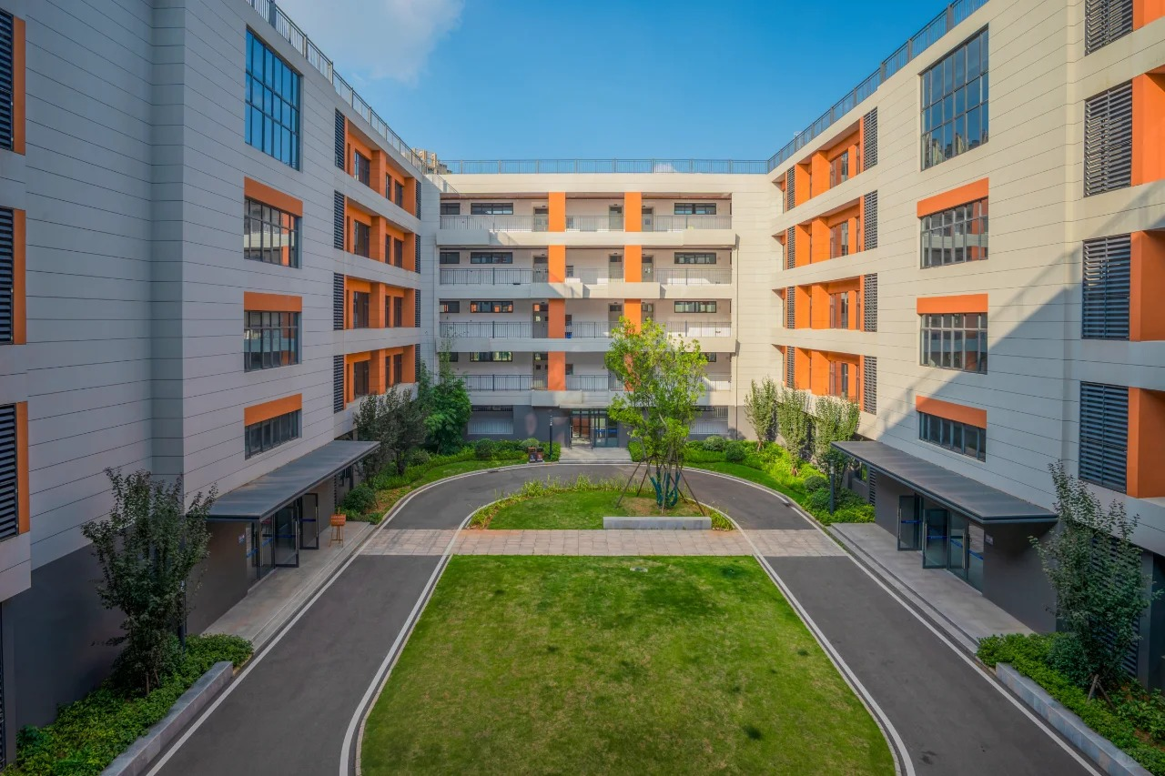


云医院管理系统汇报演讲
——东软实习
Debriefing Presentation
2025年07月02日
小组成员：李端辉
王光宇
万芳语
何梦蜜
汇报人：李阳
指导老师：夏军

Slide 2



目 录
01
项目概述
CONTENTS
02
团队分工
03
系统架构设计
04
功能实现解析
05
技术创新亮点
06
未来发展规划

Slide 3
01
项目概述
Project Overview

Slide 4
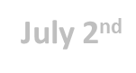
数字化转型背景分析
全球医疗行业正加速向数字化、智能化转型，远程诊疗、AI辅助诊断等技术需求激增，传统医疗设备厂商面临技术升级压力。
医疗行业趋势
中国“十四五”规划明确提出“健康中国”战略，要求医疗机构提升信息化水平，推动医疗数据互联互通，为东软医疗的数字化解决方案提供了政策支持。
政策驱动
客户痛点
基层医疗机构设备老旧、数据孤岛问题严重，三甲医院则面临多系统整合难题，亟需一体化数字解决方案。
技术储备
东软医疗在医学影像、医疗大数据领域积累20余年，拥有自主知识产权的CT、MRI等设备研发能力，为数字化转型奠定技术基础。

Slide 5

云医院系统项目概述
2
引入阿里云 AI 大模型，为医院管理流程注入智能决策能力；借助 OSS 存储服务，妥善留存静态图片，保障数据安全与高效访问。
1
1
采用 SpringBoot + Vue 组合，践行前后端分离开发模式。前端用 Vue 打造交互便捷的操作界面，后端借 SpringBoot 构建稳定业务逻辑层。
2
规划管理员、医生、挂号员、检查员四类核心角色。管理员统筹系统配置与数据监管，医生专注诊疗服务，挂号员处理预约登记，检查员开展检验检查，各角色分工明确、流程衔接，保障业务闭环运转。
3

Slide 6
02
团队分工
Team Division of Labor

Slide 7



团队各成员具体分工及职责说明
组长：李阳
负责整体项目规划、进度把控、风险预警与处理，确保项目按期交付。包括前端页面代码开发，后端功能代码开发。
开发人员：王光宇
参与前端(移动端+Web端)联调，协助前端开发对齐多端交互逻辑，BUG调优以及前端代码，后端代码优化。
开发人员：李端辉
负责AI评审病历功能前后端代码开发，AI评审药方功能的代码开发，BUG调优。
UI设计：何梦蜜
聚焦不同人员角色开展 UI 设计工作。进行界面布局规划、色彩搭配、交互元素设计，输出贴合功能需求与视觉审美，且具备良好易用性、一致性页面 UI 方案，助力提升产品整体交互体验
软件测试：万芳语
专注于软件测试工作，运用专业测试方法与工具，对软件功能展开多维度测试，精准捕捉缺陷，提交代码缺陷
July 2nd

Slide 8
敏捷开发
01
02
03
01
02
03
需求流转与协作
迭代规划
敏捷开发方法
需求经确认后，关联到迭代计划，分配给对应处理人从 “创建” 到 “开发中”，团队成员在 TAPD 实时同步进展，保障需求精准落地。
依托 TAPD“迭代”模块，结合需求优先级，规划每个冲刺内容。把高优先级需求纳入近期迭代，以短周期迭代快速验证、交付。
我们借助 TAPD 平台，以敏捷开发模式，让需求管理、缺陷跟踪与团队协作更顺畅，接下来分享实践过程。
July 2nd

Slide 9
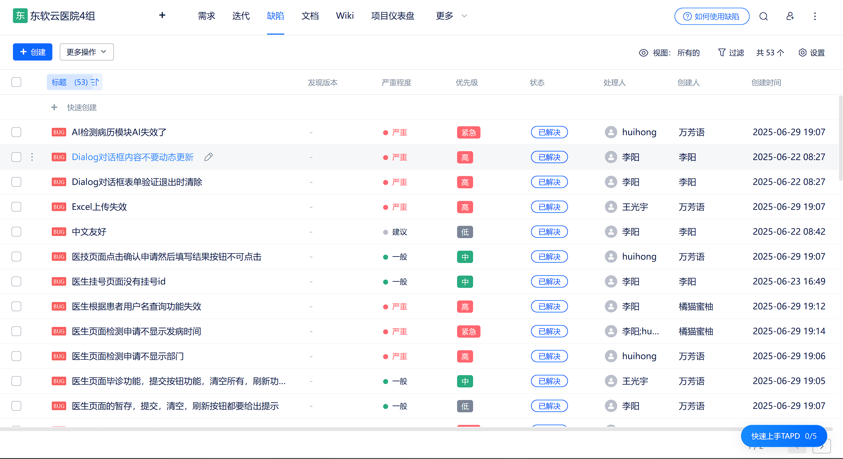
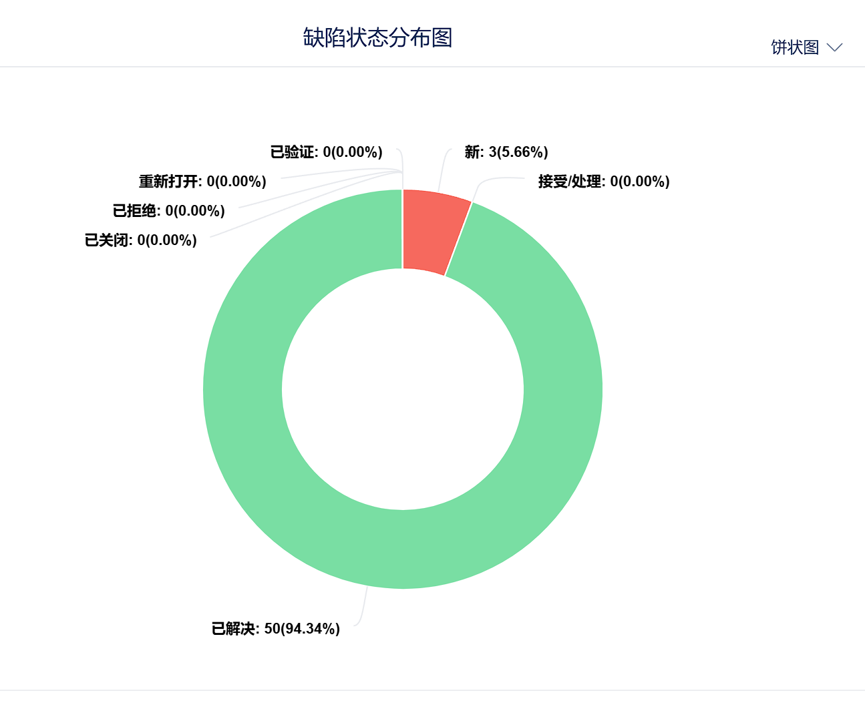
敏捷开发
July 2nd

Slide 10
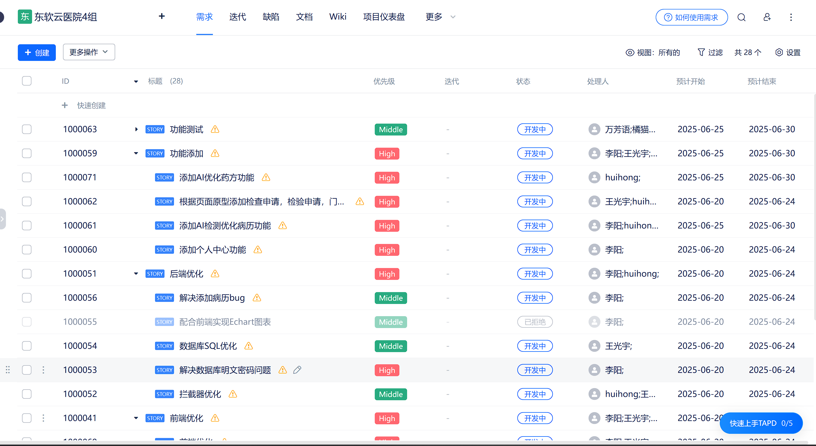
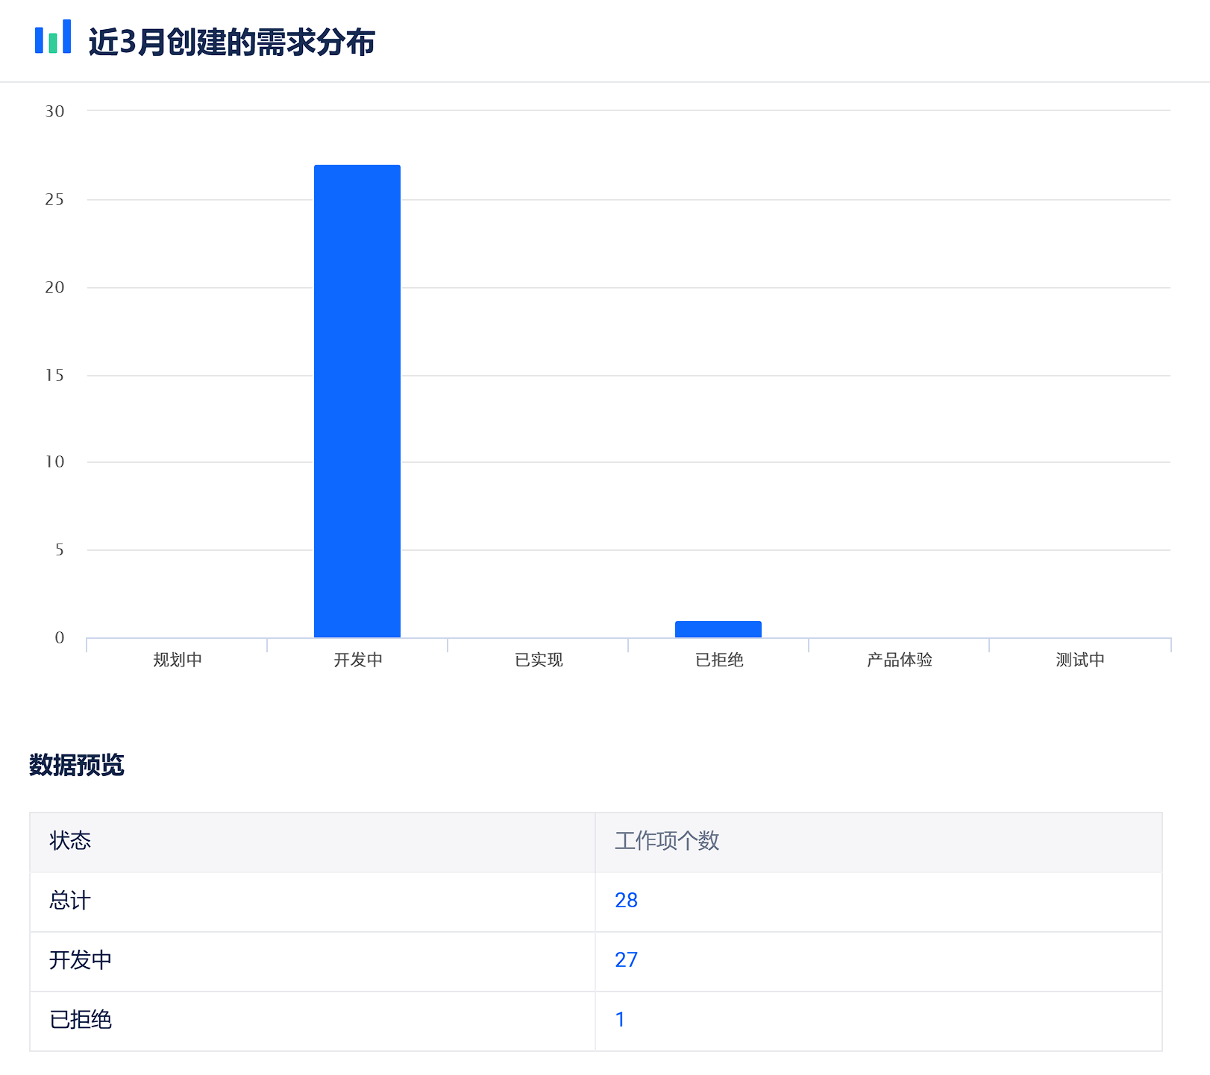
敏捷开发
July 2nd

Slide 11
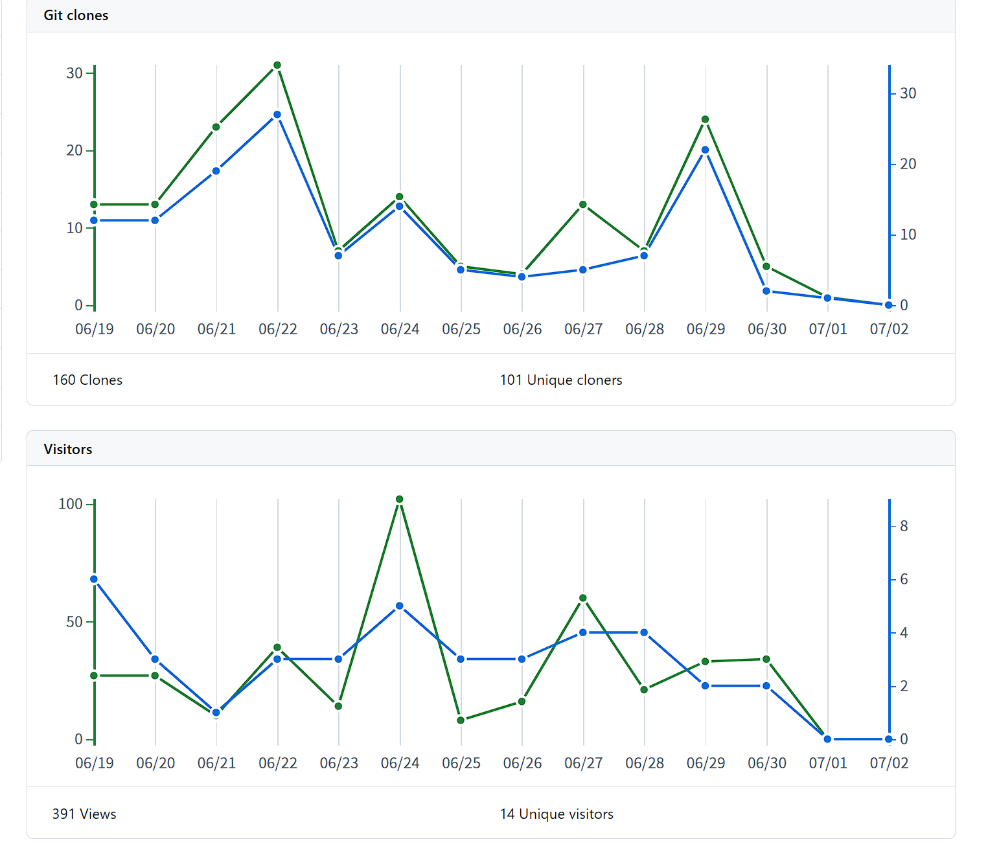
团队协作
01
搭建 master 主分支与特性分支的分层架构，实现代码开发的物理隔离与并行推进，不同功能模块（如功能开发、页面美化 ）可独立迭代，互不干扰。
依托 Pull Request（PR） 机制，构建代码提交的 “准入关卡”。开发人员提交特性分支代码后，经团队成员评审，既通过代码检视保障质量，又借评审交流沉淀技术经验，促进团队知识共享。
02
利用 Git 版本控制能力，精准记录每一次代码提交，开发者可快速回溯历史版本、定位功能迭代轨迹，轻松应对需求回溯、问题排查场景，让代码变更可查、可溯、可控 。
03
July 2nd

Slide 12
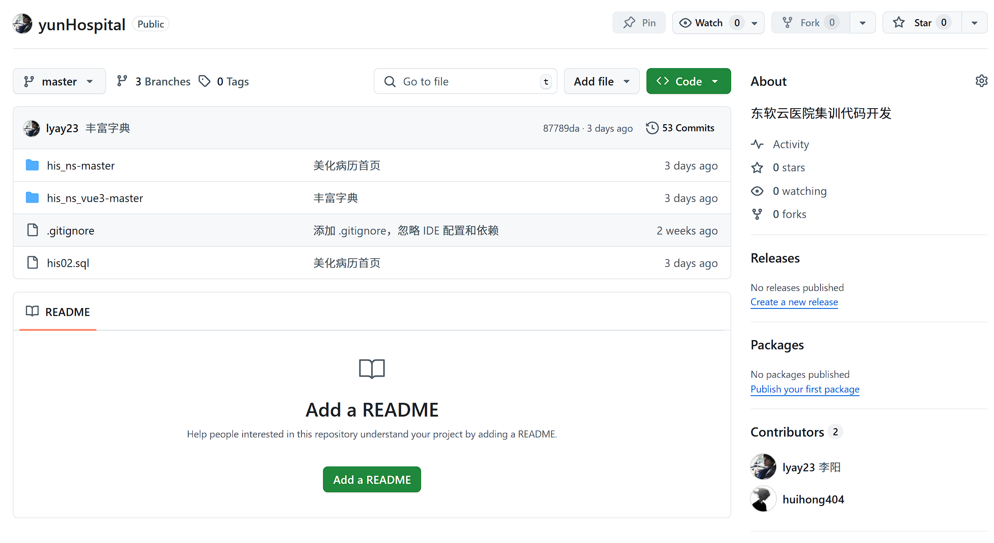
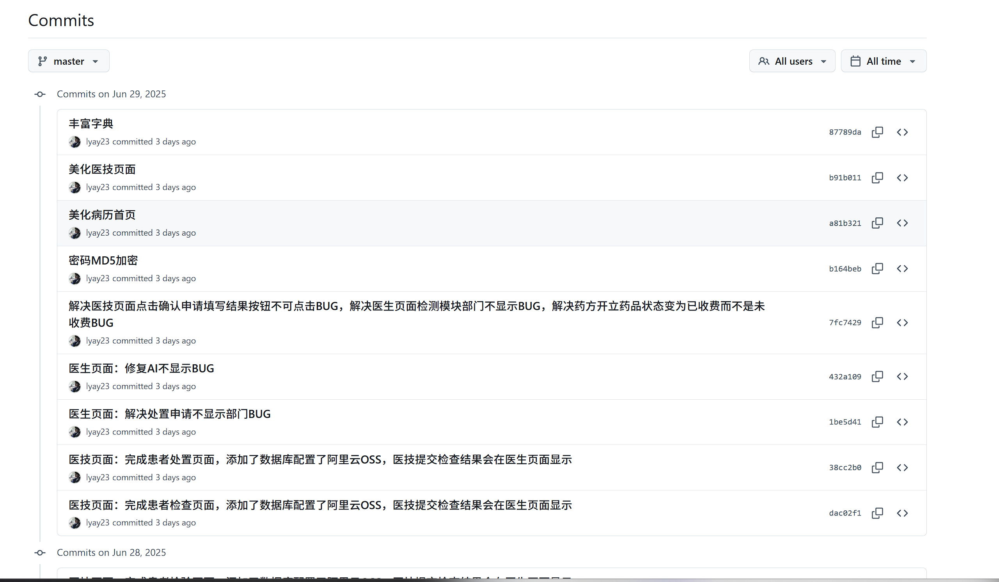
团队协作
July 2nd

Slide 13
03
系统架构设计

Slide 14
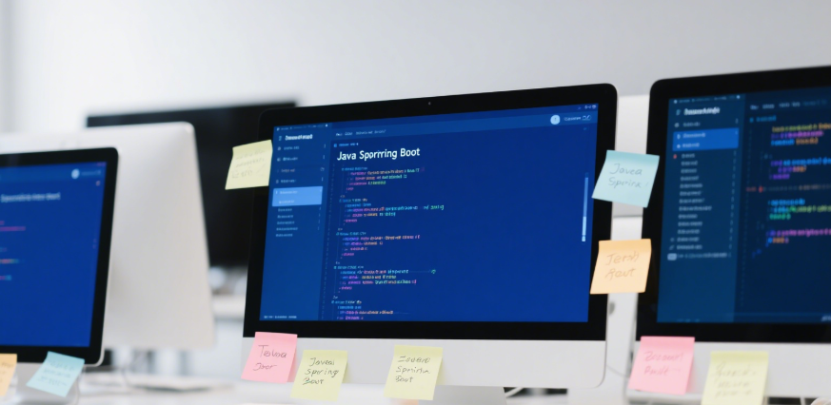
前后端技术选型说明
前端框架选型
采用Vue3作为核心框架，结合ElementPlus组件库实现高交互性医疗界面，支持动态数据渲染和跨平台兼容性，确保医生和患者操作流畅性。
后端语言选择
采用Vue3作为核心框架，结合ElementPlus组件库实现高交互性医疗界面，支持动态数据渲染和跨平台兼容性，确保医生和患者操作流畅性。

Slide 15


前后端技术选型说明
数据库解决方案
采用 MySQL 构建医疗数据管理平台，通过标准化数据模型与权限控制体系，实现医院科室、医护人员及患者信息的规范化存储与高效调用。
云服务
使用阿里云提供的百炼大模型来对患者的病历信息以及医生填写的信息进行评审，使用阿里云OSS来存储患者的影像信息

Slide 16
04
功能实现解析
Analysis of Function Implementation

Slide 17
病历AI智能评审
01
02
03
04
05
多维度病历信息录入
AI 诊疗逻辑分析
灵活化信息录入适配
诊疗数据自动关联
诊疗信息智能辅助
替代纯纸质记录，实现电子病历结构化管理，方便医护快速录入、调阅患者诊疗信息，解决 “病历分散、难追溯” 问题。
借助 AI 快速识别病历漏洞（如关键信息缺失、诊断依据不足 ），避免因病历不规范影响诊疗决策，解决 “人工审核漏检、病历质量低” 问题。
支持诊疗全流程信息录入，适配门诊 “快速记录主诉”“复诊调阅历史病历” 场景，解决 “信息记录不连贯、场景适配差” 问题。
关联历史诊疗数据（过敏史、既往病史 ），辅助医生全面了解患者情况，减少 60% 重复录入（可结合实际场景预估 ），解决 “病历零散、重复劳动多” 问题。
通过 AI 分析，为诊断提供 “信息完整性、逻辑合理性” 建议，提升病历质量与诊疗准确性，降低因病历问题导致的医疗风险，解决 “诊断依据不足、病历不规范” 问题。

Slide 18
检查检验流程
医生根据患者描述
01
新增检验/检查/处置
02
开立项目
缴纳费用
录入结果
04
确认申请
03
影像科接收检查申请
回显结果
05
确诊病情
06
开具药方
医生查看检查结果

Slide 19
业务流程
管理员创建排班
检验结束
管理员综合医院诊疗需求、医生专业特长与工作负荷，为医生安排具体排班。精准规划每天不同医生的可挂号数量，比如专家号侧重疑难病症诊疗，普通号满足常规问诊，通过合理分配号源，平衡患者就医需求与医生工作节奏，保障诊疗服务有序开展 。
检验员接收医生开单的检查检验项目，核对患者信息与申请内容无误后，为患者开展专业检查。像血常规检验会规范采集血液样本，经仪器分析、人工复核后，准确填写红细胞、白细胞数值等检查结果；影像学检查则精准捕捉病灶影像特征并记录，及时回传结果，为医生诊断提供依据 。
01
04
挂号员根据排版挂号
02
挂号员先为患者登记基本信息，创建唯一电子就诊卡，作为患者就医全流程身份标识。随后，依据管理员设定的排班，结合患者诉求，从就诊卡关联的信息中，为患者挂对应医生的号，方便患者有序就诊 。
医生开具药方结束诊断
医生提交检验
05
医生调阅检验检查结果，结合患者病史、症状，进行病情确诊。随后，开具针对性药方，详细标注药品名称、剂量、服用频次与疗程，完成诊断闭环，指导患者后续治疗 。
03
医生与患者面对面沟通，详细采集病史、症状描述后，结合病情判断，创建检查 / 检验 / 处置申请。完成开单操作，将申请推送至检验、检查科室，开启精准诊断环节

Slide 20
05
技术创新亮点
Highlights of Technological Innovation

Slide 21
检查检验流程
利用 SpringAI 响应式编程特性，配合阿里云百炼大模型的 流式输出能力 ，重构病历数据状态管理。当医生录入 “患者信息” 等动态信息时，通过 reactive 数据流实时推送至大模型，进行系统无卡顿渲染 AI 分析结果，保障医生操作体验流畅，实现医疗影像、主诉信息的低延迟交互 。
用 SpringAI 生命周期钩子替代传统调用，医生点 “AI 分析” 时，onModelReady 钩子先检查病历完整性（如 “过敏史、既往史是否填全” ），再调用百炼大模型。像界面中 “诊断癌症但缺病理” 的情况，因钩子校验到 “检查结果未填”，AI 会优先提示 “补充检验数据”，避免无效分析，保障 AI 评审时机精准，提升诊断建议实用性 。
基于 SpringAI 整合百炼大模型的医疗知识，当评审 “患者病情” 病历时，AI 自动关联病情以及可能导致病情的原因。不仅提出病历的相关问题还给出书写建议以及检查建议，帮医生避免单一科室思维，减少多病共存时的诊断遗漏，让病历覆盖更全面的诊疗考量 。
借助 SpringAI 响应式交互 + 百炼大模型的实时推理，医生录入 患者病情主诉时，AI 同步分析。像 “现病治疗情况填‘未治愈’” 后，系统可以提示 出检查检验以及注意事项，医生写病历的同时就能修正问题，不用等写完再返工，让病历书写更高效、错误更少 。

Slide 22
AI评审患者药方
AI采集当前诊断
AI评审医生开具药方
01
02
AI 深度对接医疗信息系统，精准捕获患者完整诊断信息，涵盖疾病名称、病理分期、并发症、过敏史等关键内容。以癌症患者为例，会详细采集 “癌症类型（如肺癌 ）、病理分级（如腺癌 Ⅰ 期 ）、是否存在转移” 等信息，为后续药方评审构建全面、精准的诊断基线，确保药方与病情高度适配 。
AI 主动抓取医生开具的药方详情，包括药品名称、剂型、剂量、用法频次，以及用药疗程规划。同时，关联医院药品知识库与临床指南，从 “药品适应症匹配度（如抗癌药是否对应癌症类型 ）、药物相互作用（多药联用是否冲突 ）、剂量合理性 等维度，对药方进行系统性校验，为医生提供专业评审参考 。
描述药方病理关系
描述推荐用药
03
04
基于采集的药方与诊断信息，AI 深入解析药品作用机制与病情的关联逻辑。针对抗癌药方，会详细说明 “药物 A 可抑制肿瘤细胞增殖通路、药物 B 能缓解化疗副作用（如恶心 ）”，清晰呈现 “每种药物对病情的直接治疗作用、辅助支持价值”，帮助医生与患者理解 “为何用这些药、药物如何对抗疾病” 。
AI 整合药品病理关系数据库、最新临床研究成果与患者当前诊断，智能筛选适配药物。既考量 “一线抗癌方案的标准用药（如肺癌常用靶向药 ）”，也会结合患者个体差异（如基因检测结果、过敏史 ）推荐精准用药。同时，梳理推荐用药的 “治疗优势（如疗效更优 ）、潜在风险（如可能的副作用 ）”，为医生调整药方提供科学、个性化的参考方向 。

Slide 23

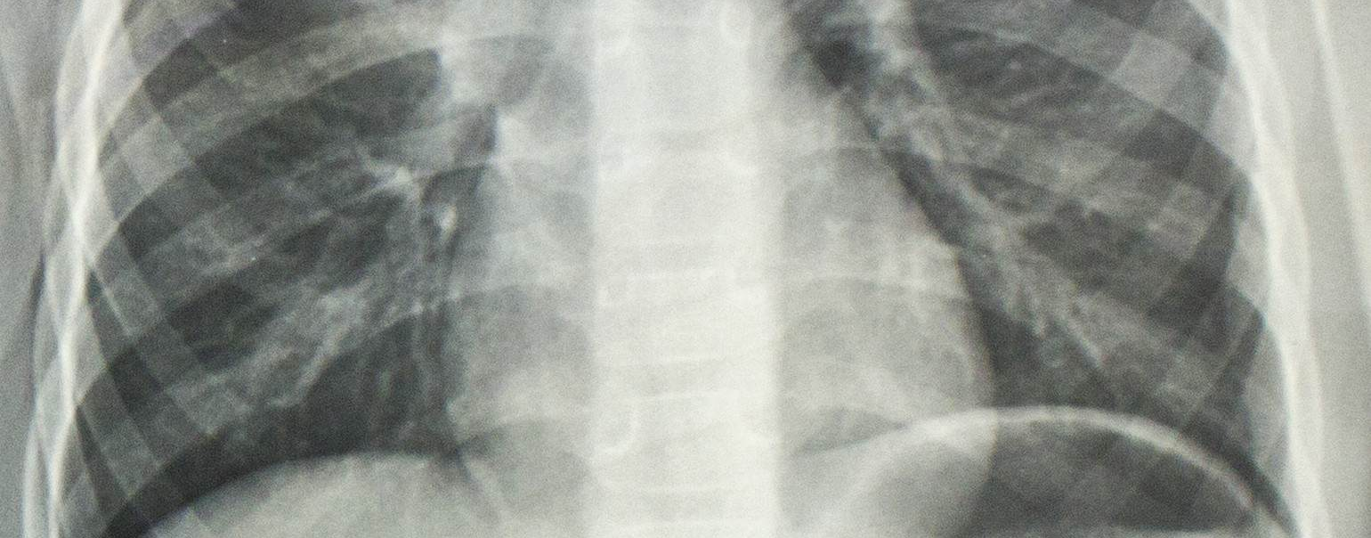
完整医院诊断流程
利用AI辅助诊断
01
利用AI对患者的病历病情做诊断辅助医生诊断
移动端+网页端双重部署
02
集成移动端与网页端，移动端供用户进行挂号网页端供医院进行管理
医学影像检查
03
使用阿里云OSS存储医学影像，数据可持久化

Slide 24
06
未来发展规划
Highlights of Technological InnovationFuture Outlook

Slide 25
移动端适配计划
开发时间线
按优先级规划移动端开发阶段，确保各版本迭代目标明确，适配工作有序推进。
验收标准
建立移动端适配质量评估体系，为后续版本迭代提供改进方向。
灰度发布
分批次推送移动端更新，实时监控系统稳定性，确保平滑过渡。
技术验证
采用响应式布局和跨平台技术，确保系统在不同终端稳定运行。
缺陷闭环
交互方案
根据医疗场景需求，设计符合移动端特性的交互流程，提升用户体验。
问题修复
用户调研
收集终端设备数据，分析用户使用场景，为精准适配提供依据。
性能调优
指标量化
基于用户操作数据优化界面元素布局，提升医疗人员操作效率。
流程优化
需求确认
数据监测
动态调整
实时采集设备运行数据，快速定位适配问题，优化迭代方案。
根据设备市场占比变化及时更新适配方案，保持技术领先性。
需求分析
原型设计
开发测试
上线部署

Slide 26
功能模块扩展方向
患者全周期管理
构建覆盖诊前预约、诊中检查诊后随访的全流程管理系统，集集成电子健康档案(EHR)和个性化健康管理方案。
智能影像分析模块
医疗大数据中心
计划引入基于深度学习的AI影像识别技术，支持CT、MRI等影像的自动病灶标注、定量分析和辅助诊断，提升医生工作效率和诊断准确性
02
建立医疗数据中台，整合临床数据、影像数据和运营数据，提供数据挖掘科研分析和医院管理决策支持功能。
01
03
July 2nd

Slide 27
THANKS！
THANKS FOR YOUR LISTENING!
2025年07月02日
小组成员：李端辉
王光宇
万芳语
何梦蜜
汇报人：李阳
指导老师：夏军

